Slide 1
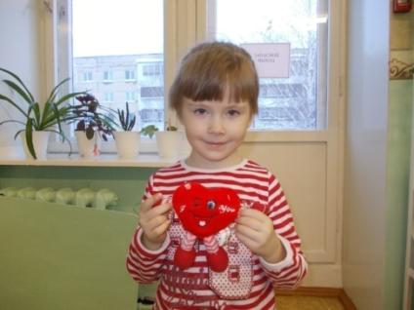
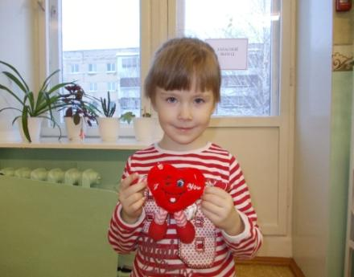
Муниципальное бюджетное дошкольное образовательное учреждение
Детский сад №26 «Семицветик» комбинированного вида
Елабужского муниципального района г.Елабуга
Республика Татарстан
Презентация проекта: «Удивительный мир эмоций»
Информационно-практико-ориентированный проект
Автор:
воспитатель высшей
квалификационной
категории
Гатауллина Р.Н.
Елабуга-2012

Slide 2
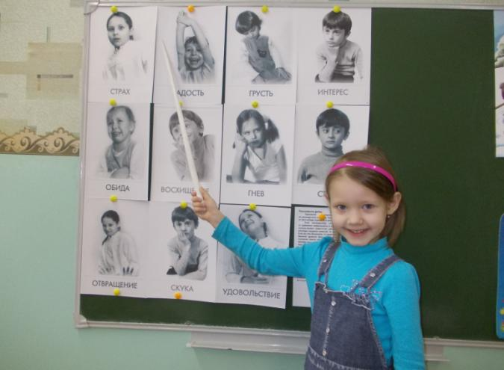
Проект «Удивительный мир эмоций»

Slide 3
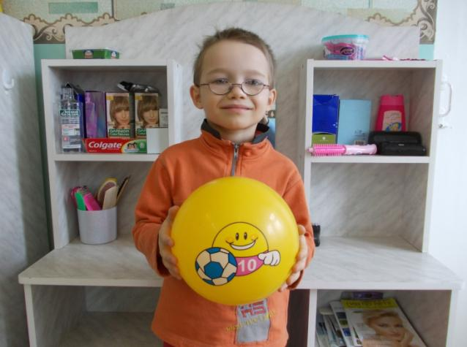
Проект «Удивительный мир эмоций»

Slide 4
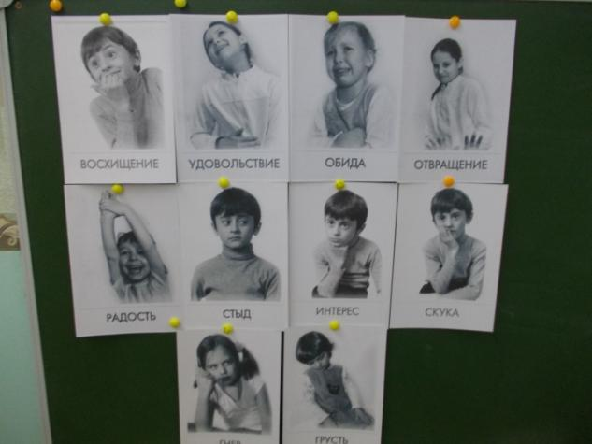
Мир эмоций

Slide 5
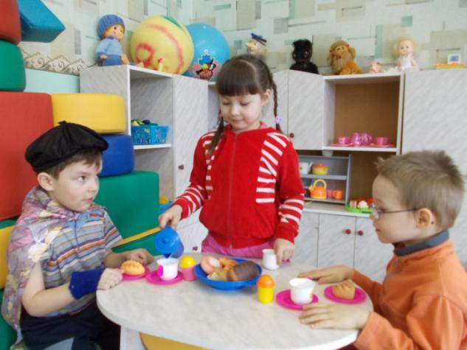
Пирог эмоций

Slide 6
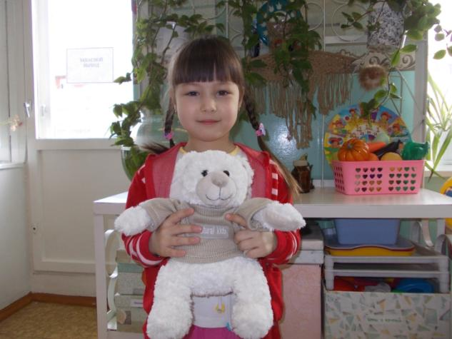
Угадайте настроение

Slide 7
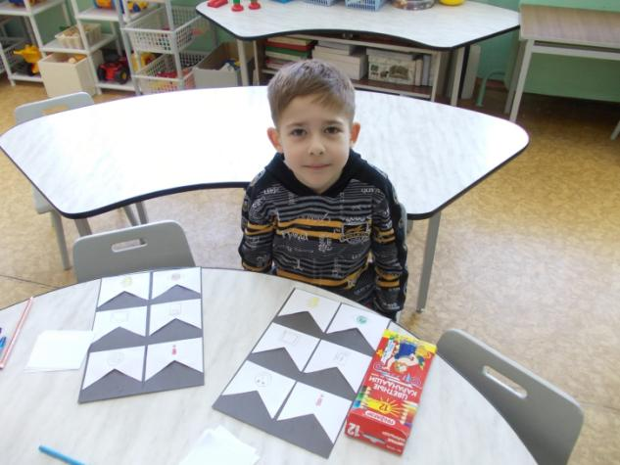
Учебные исследования

Slide 8
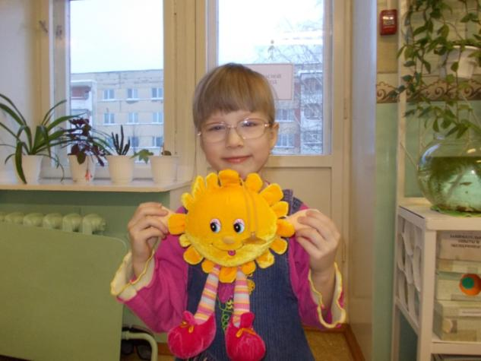
Музыкальные игрушки

Slide 9
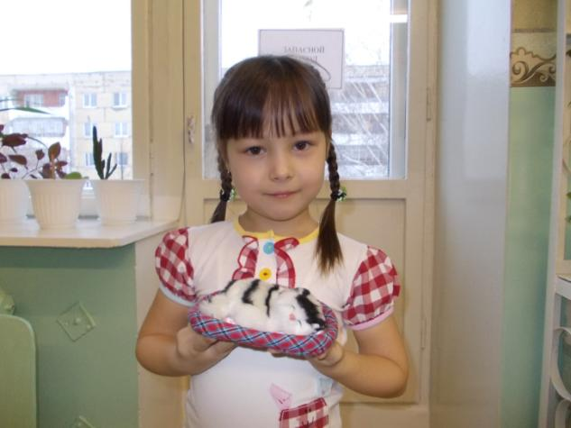
Спит котенок сладко-сладко…

Slide 10
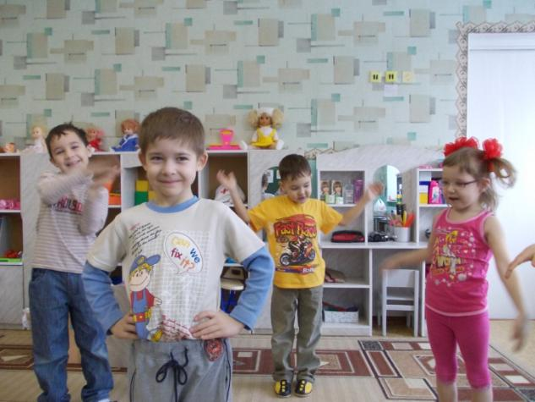
С днем рождения!

Slide 11
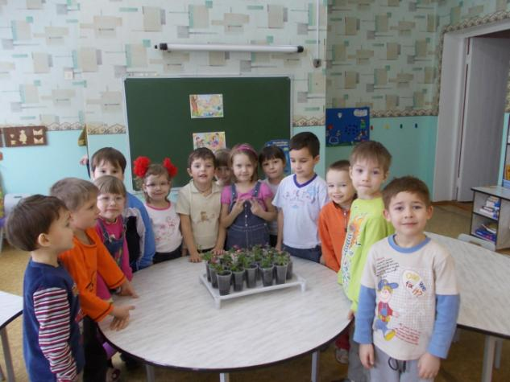
Цветы для наших милых мам

Slide 12
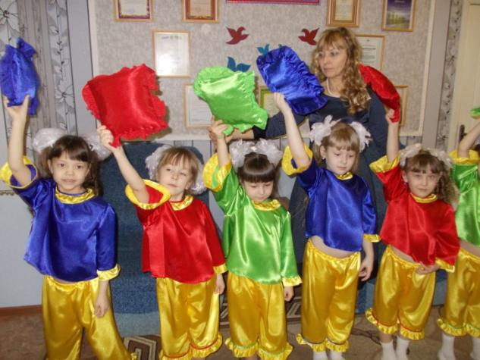
Танец «Волшебный сон»

Slide 13
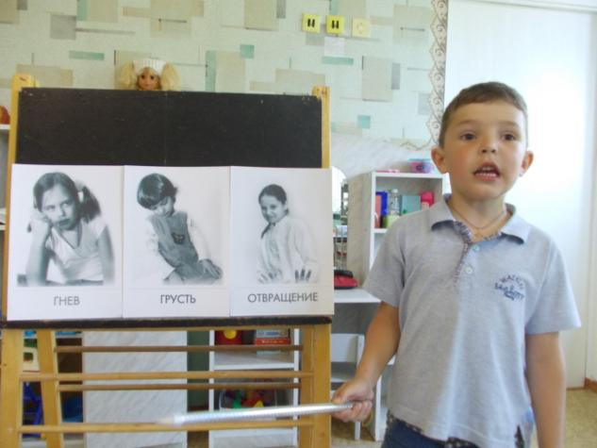
Эмоциональное состояние

Slide 14
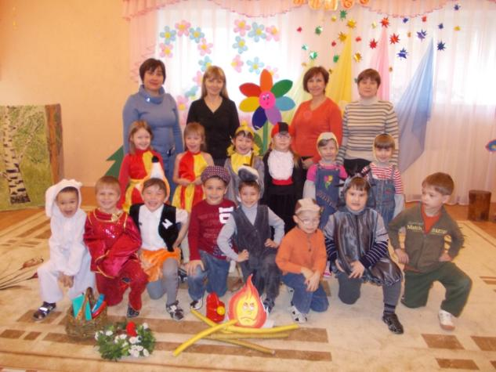
Наши эмоции

Slide 15
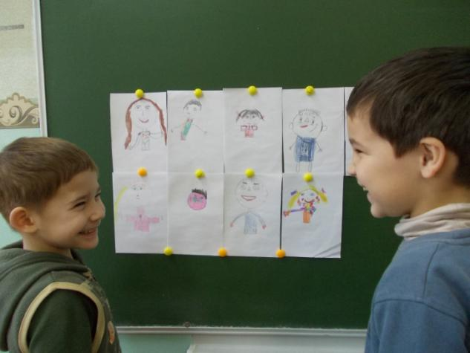
Автопортрет

Slide 16
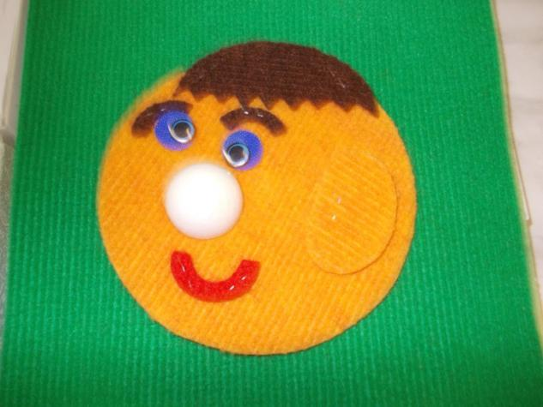
Игра «Притворщик»

Slide 17
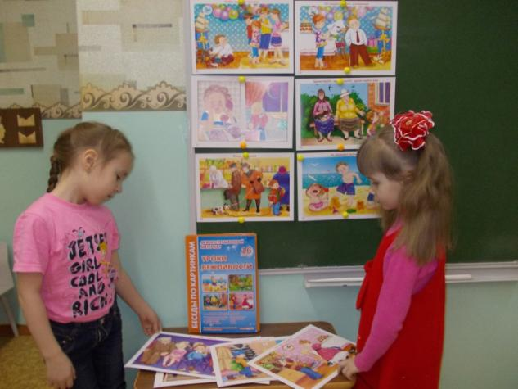
«Уроки вежливости»

Slide 18
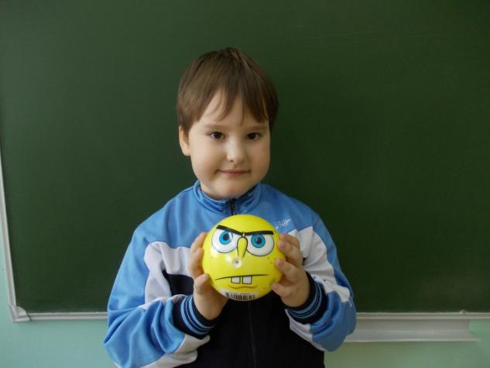
Мячик с эмоциями

Slide 19
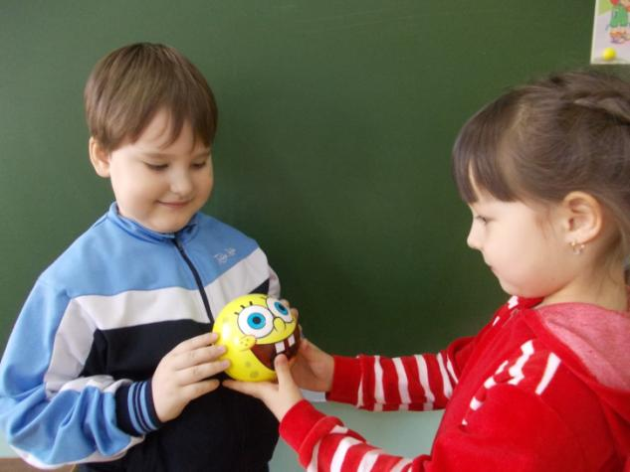
Мячик с эмоциями

Slide 20
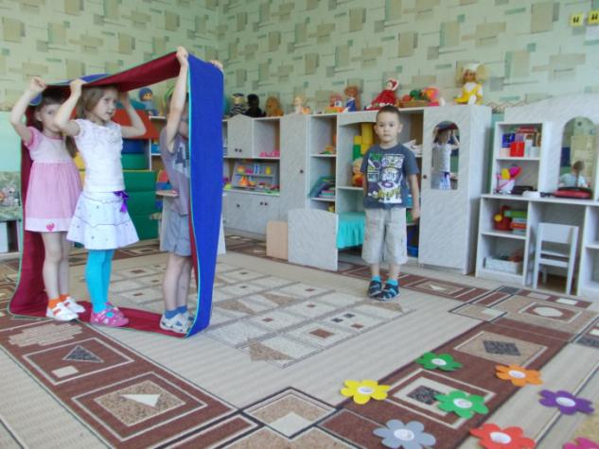
Лента- гусеница

Slide 21
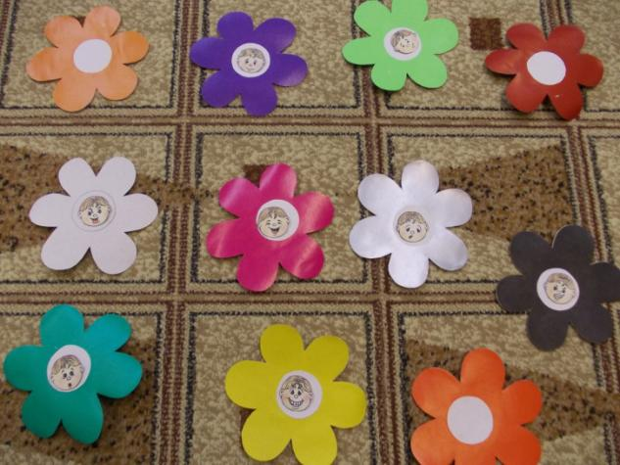
Волшебные цветы

Slide 22
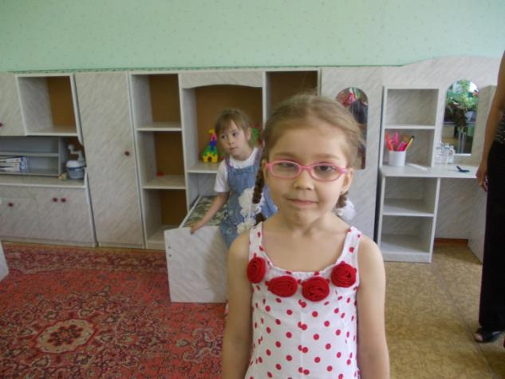
Расскажу о любимой игре

Slide 23
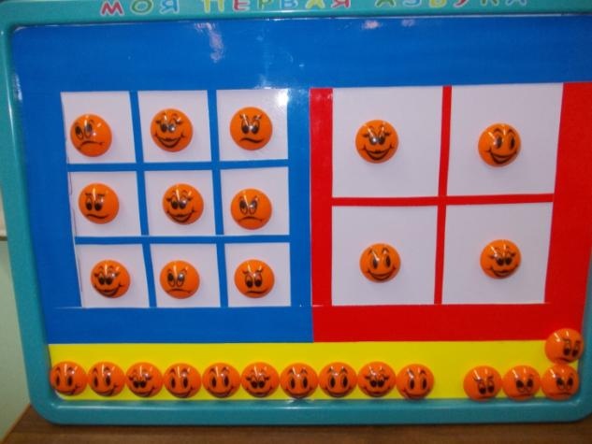
«Азбука эмоций»

Slide 24
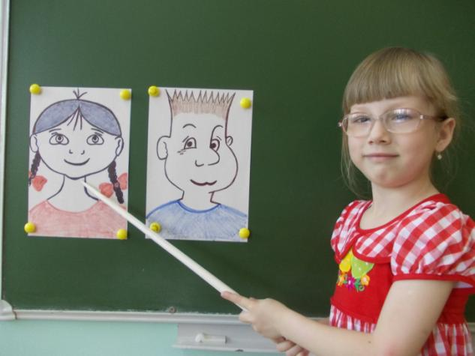
На картинке Оля

Slide 25
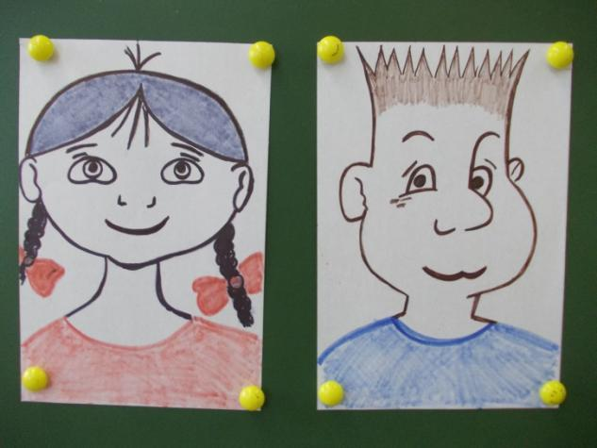
Что же чувствует Коля?

Slide 26
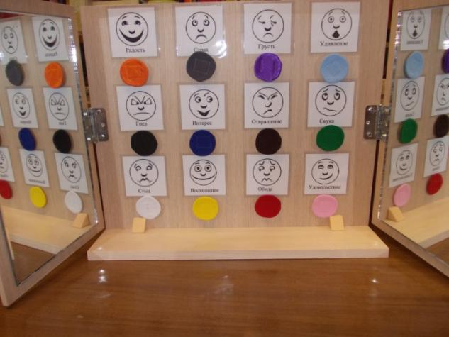
Экран «Калейдоскоп эмоций»

Slide 27
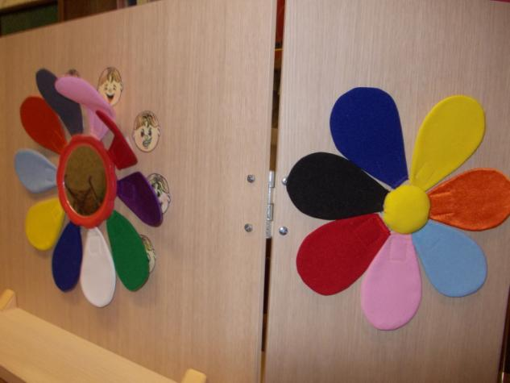
Экран «Калейдоскоп эмоций»

Slide 28
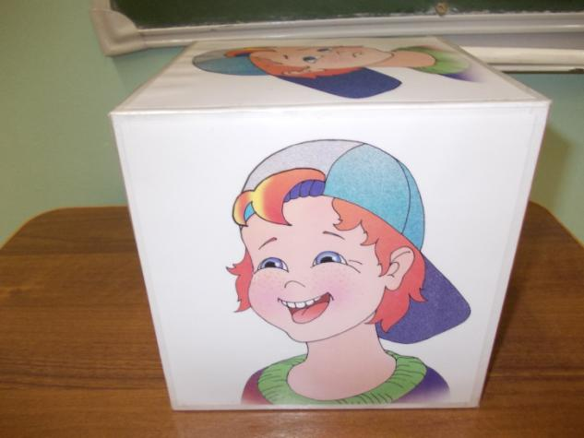
Куб эмоций

Slide 29
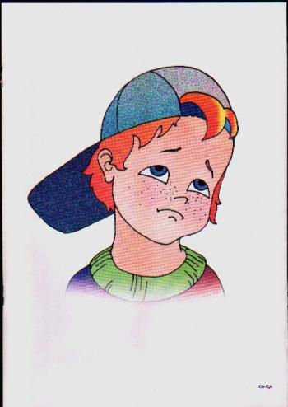
Обида

Slide 30
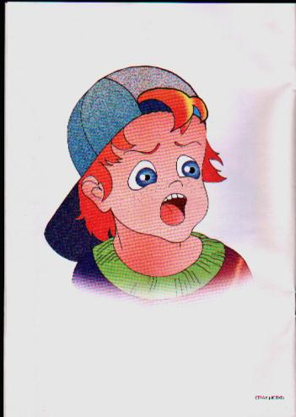
Страх (испуг)

Slide 31
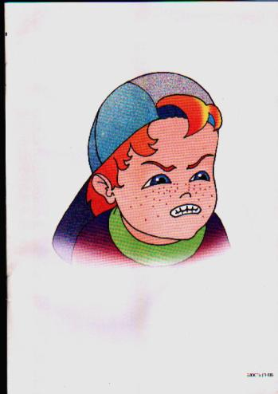
Злость (гнев)

Slide 32
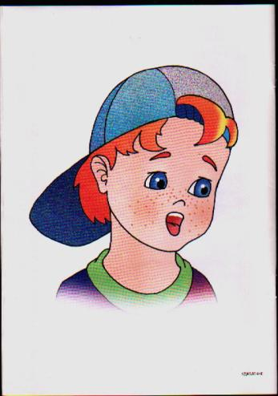
Удивление

Slide 33

Радость

Slide 34
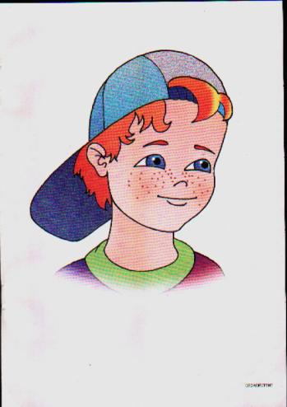
Спокойствие

Slide 35
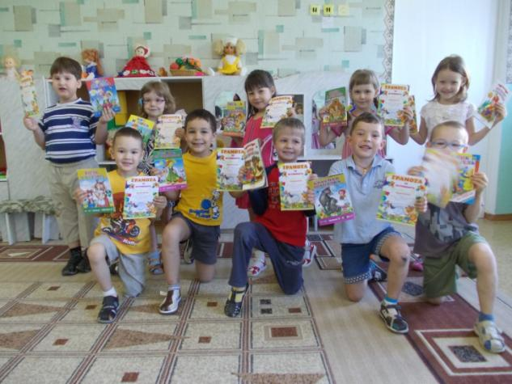
Мы –молодцы!

Slide 36
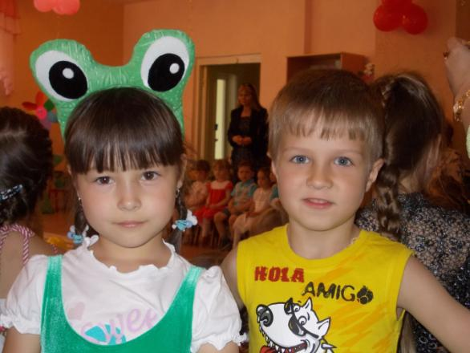
Сценка «Продавец и Лягушка»

Slide 37
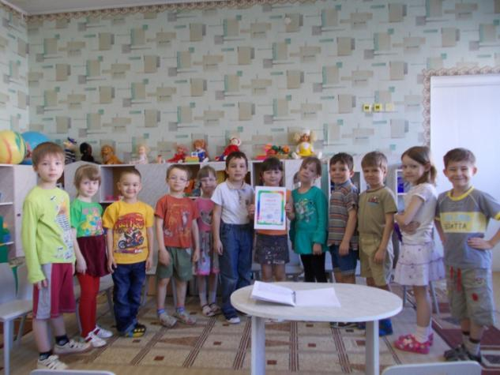
Приходите на проект!

Slide 38
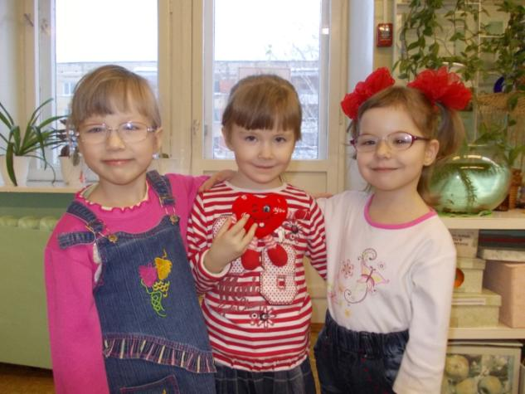
Желаем счастья, здоровья, хорошего настроения!

